Slide 1
CAD 3D - CSG
Métodos de Modelagem
Foley 1996:cap 12

Slide 2
Modelagem Sólida
Métodos de Criação de Objetos
  Operações Booleanas Regularizadas

Slide 3
Operações Booleanas

Slide 4
Operadores Booleanos
Operações Booleanas são a composição de “objetos primitivos” usando-se as funções de União, Intersecção e Diferença para obter-se formas mais complexas
Operações Booleanas
  2D – Diagramas de Venn
  3D

Slide 5
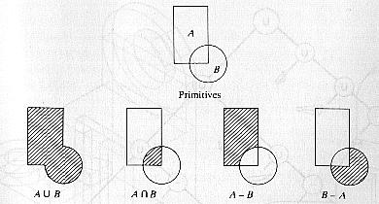
Operações Booleanas (2D)
Diagramas de Venn

Slide 6
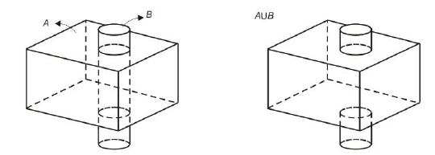
União 3D

Slide 7
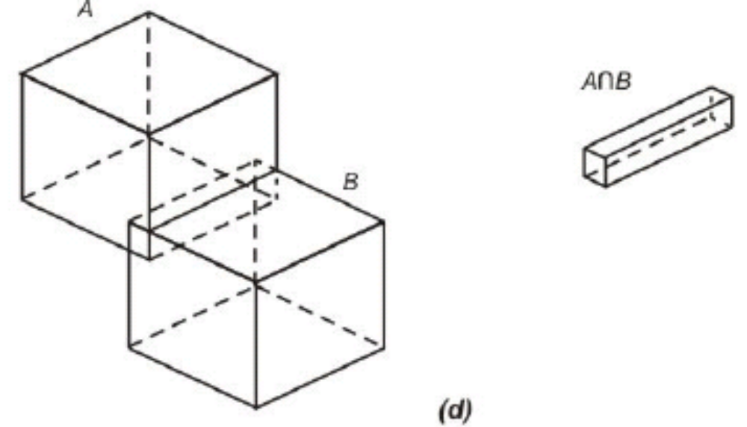
Interseção 3D

Slide 8
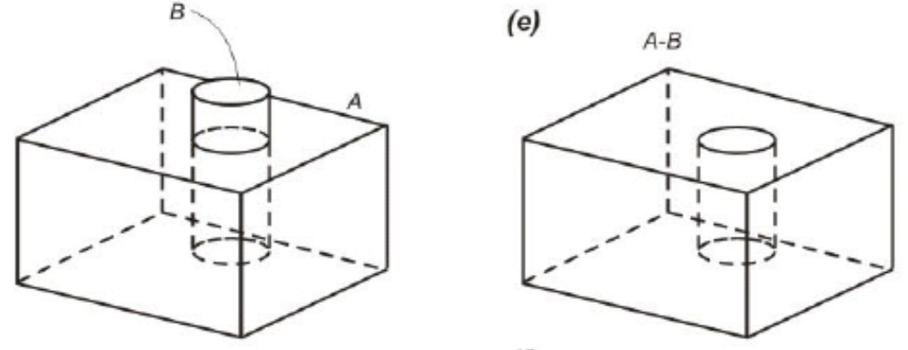
Diferença 3D

Slide 9
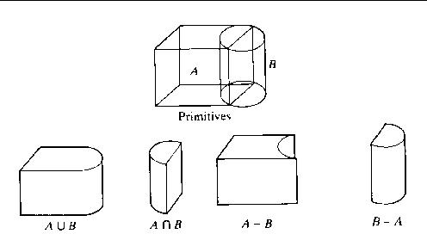
Operações Booleanas (3D) (Zeid:343)‏

Slide 10
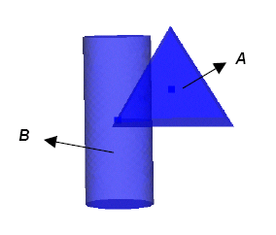
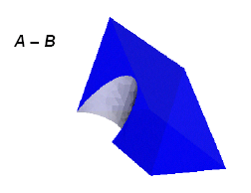
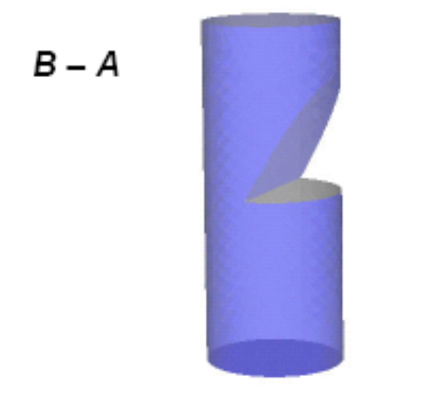
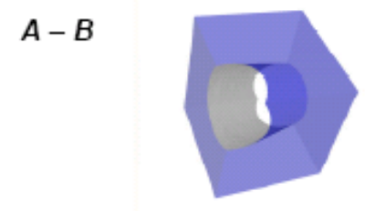
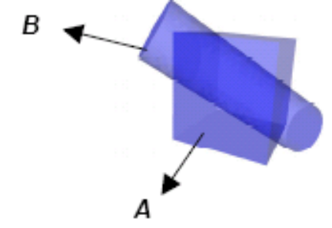
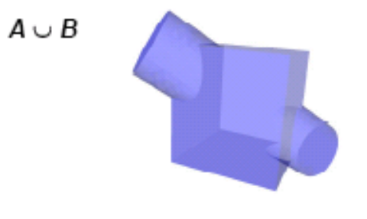
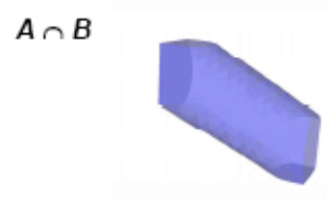
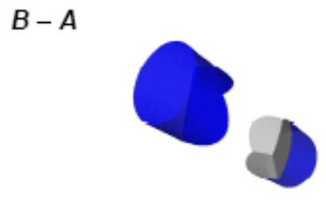

Slide 11
Operadores Booleanos
As Operações de União e Interseção são comutativas mas a Diferença NÃO
Os objetos primitivos não são aproximações e sim definições precisas dos mesmos (para primitivas analítica)‏
É um método bastante compacto e intuitivo
Lento para questões de visualização e colorização

Slide 12
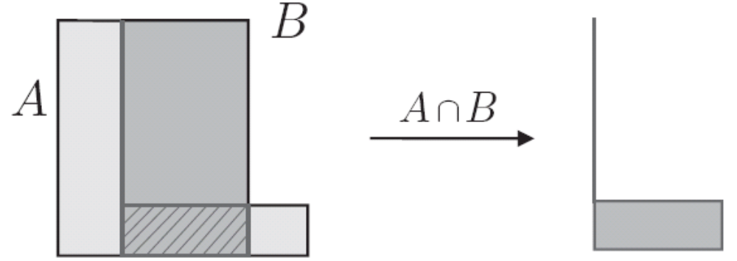
Problemas com as
Operações Booleanas (2D)‏
Não tem closure: nem sempre a Operação Booleana ordinária/convencional/canônica/completa leva a um resultado válido, principalmente se consideramos Sólidos, identificados pela composição dos limites mais o interior
Solid = Boundary + Interior

Slide 13
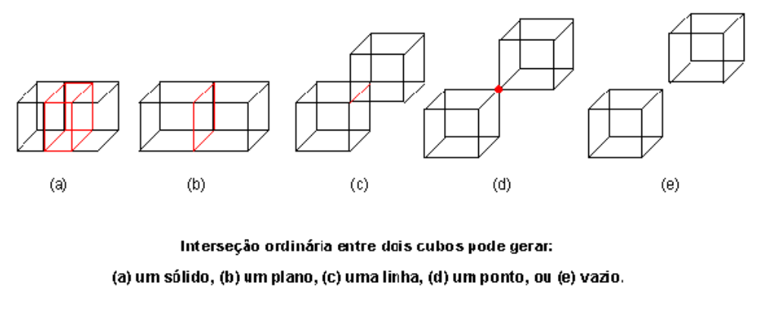
Problemas com as Operações Booleanas Canônicas (3D)‏
OK!

Slide 14
Operações Booleanas Regularizadas
(Foley 1996: secão 12.2)‏
São operações booleanas em sólidos válidos que garantidamente geram objetos sólidos válidos (garante closure!)‏
U* = união regularizada
-* = diferença regularizada
Ω* = interseção regularizada

Slide 15
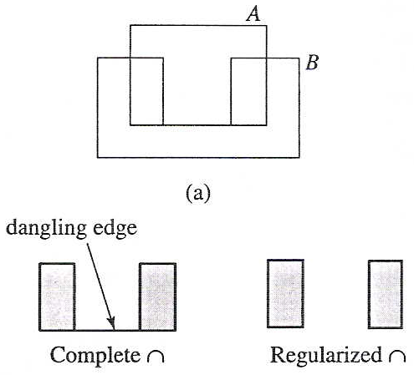
Operações Booleanas Regularizadas em 2D

Slide 16
Objeto Regularizado
Um objeto regularizado, resultante de uma operação booleana regularizada, é aquele que não tem heterogenia dimensional (no dangling parts)
  isto significa que todo seu interior é definido por limites fechados e;
  todo limite contorna uma parte do interior

Slide 17
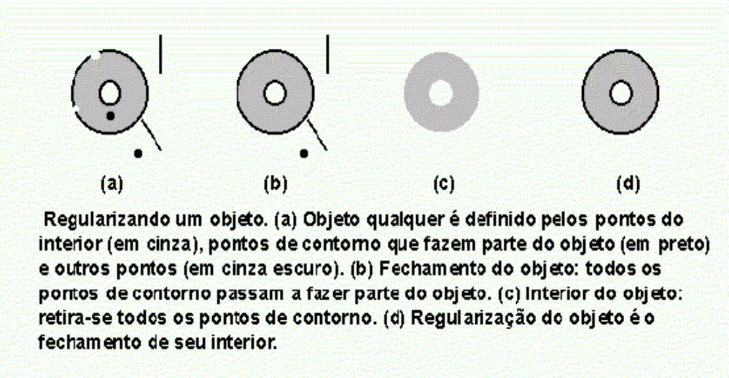
Regularizando Conceitualmente um Objeto ....
(Foley 2000:536)‏

Slide 18
Regularização (Zeid91:sec 7.5.2)‏
A op* B = closure (interior (A op B))‏
Um objeto regularizado não pode ter um limite (boundary) que não é adjacente a um interior (dangling elements)‏

Slide 19
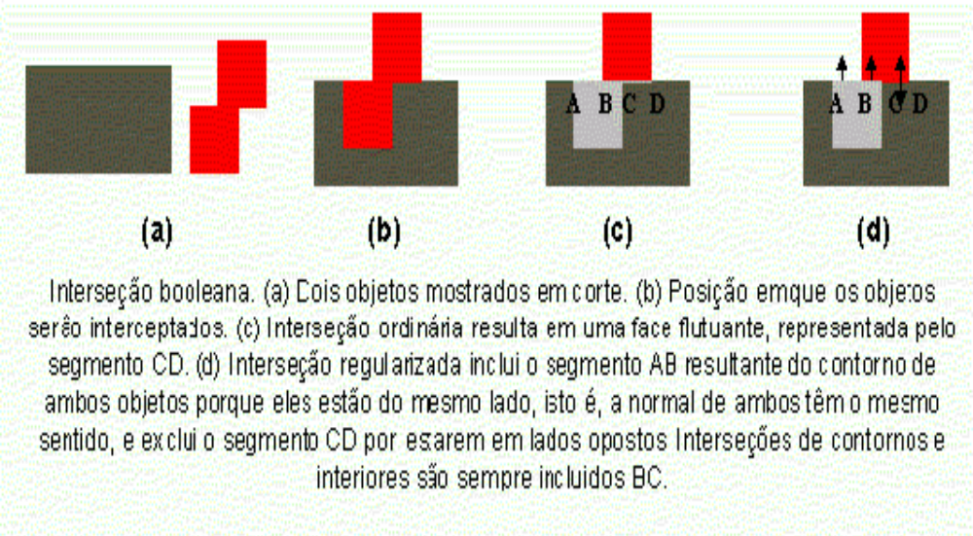
Exemplo de Regularização
(Sólido = Interior + Contorno)

Slide 20
Tratamento dos Contornos (limites)
Faces com (interior de) objetos dos dois lados devem desaparecer
Faces com (interior de) um dos objetos de um dos dois lados devem aparecer

Slide 21
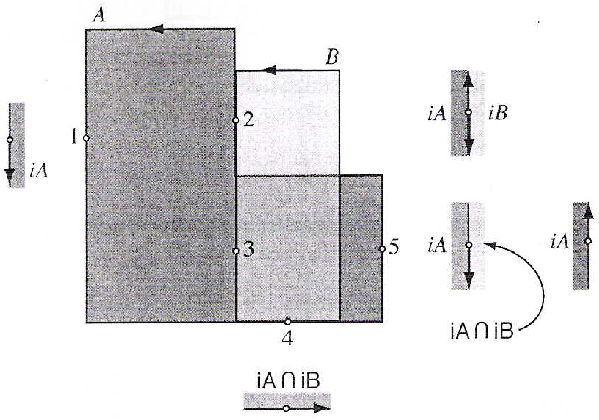
Analisando uma UNIÃO (1/2)‏
(Considere A = L; B = i)

Slide 22
Analisando uma UNIÃO (2/2)‏
Situação 1 e 5
  Tem UM objeto de UM lado do limite
Situação 2
  Tem pelo menos UM objeto de AMBOS os lados
Situação 3
  Tem AMBOS os objetos de AMBOS os lados
Situação 4
  Tem AMBOS objetos de UM lado do limite

Slide 23
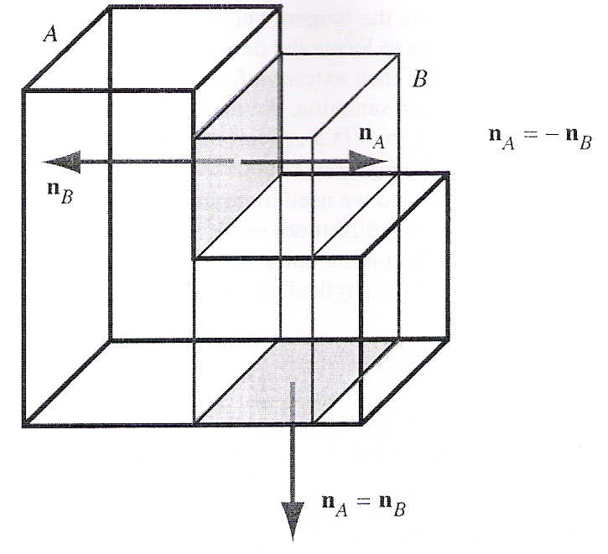
Interior em sólido é dado pela Normal

Slide 24
Operação Booleana Regularizada sobre Sólidos
Uma Operação Booleana Regularizada pode ser calculada pela união dos resultados das Operações Booleanas Canônicas “apropriadas”, aplicadas ao interior e ao contorno (boundary)

Slide 25
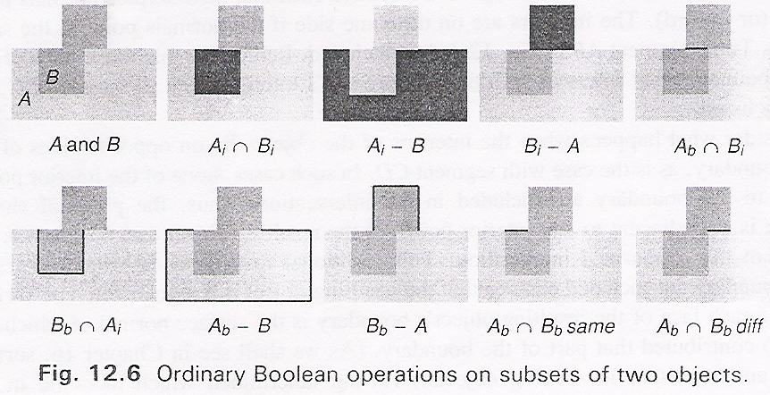
Operações Booleanas sobre Interior e Contornos
(Foley 2002:538)‏

Slide 26
Quais destes resultados (parciais) devem ser considerados para se obter a
“diferença regularizada” (A -* B) ?

Slide 27
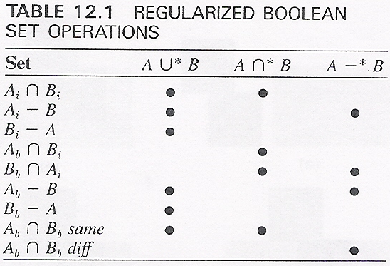
Operações Regularizadas (Foley2002:538)‏
Os índices b indicam contornos (boundaries);
Os índices i indicam interiores;
Onde tem-se same, significa do mesmo lado
Onde tem-se diff, significa de lados opostos

Slide 28
Operações Regularizadas (Foley2002:538)‏
Os índices b indicam contornos (boundaries);
Os índices i indicam interiores;
Onde tem-se same, significa do mesmo lado
Onde tem-se diff, significa de lados opostos

Slide 29
Operações Regularizadas (Foley2002:538)‏
Os índices b indicam contornos (boundaries);
Os índices i indicam interiores;
Onde tem-se same, significa do mesmo lado
Onde tem-se diff, significa de lados opostos

Slide 30
Operações Regularizadas (Foley2002:538)‏
Os índices b indicam contornos (boundaries);
Os índices i indicam interiores;
Onde tem-se same, significa do mesmo lado
Onde tem-se diff, significa de lados opostos

Slide 31
Complemento
Exercite fazer as mesmas operações anteriores mas, considerando o complemento de A, ou o complemento de B ou o complemento de AMBOS...
O complemento seria basicamente inverter a área identificada como interior do objeto.

Slide 32
Um detalhe (Foley2002:539)‏
A -* B ⬄ A Ω* B
Onde B é o complemento do interior de B com a inversão das normais de suas faces

Slide 33
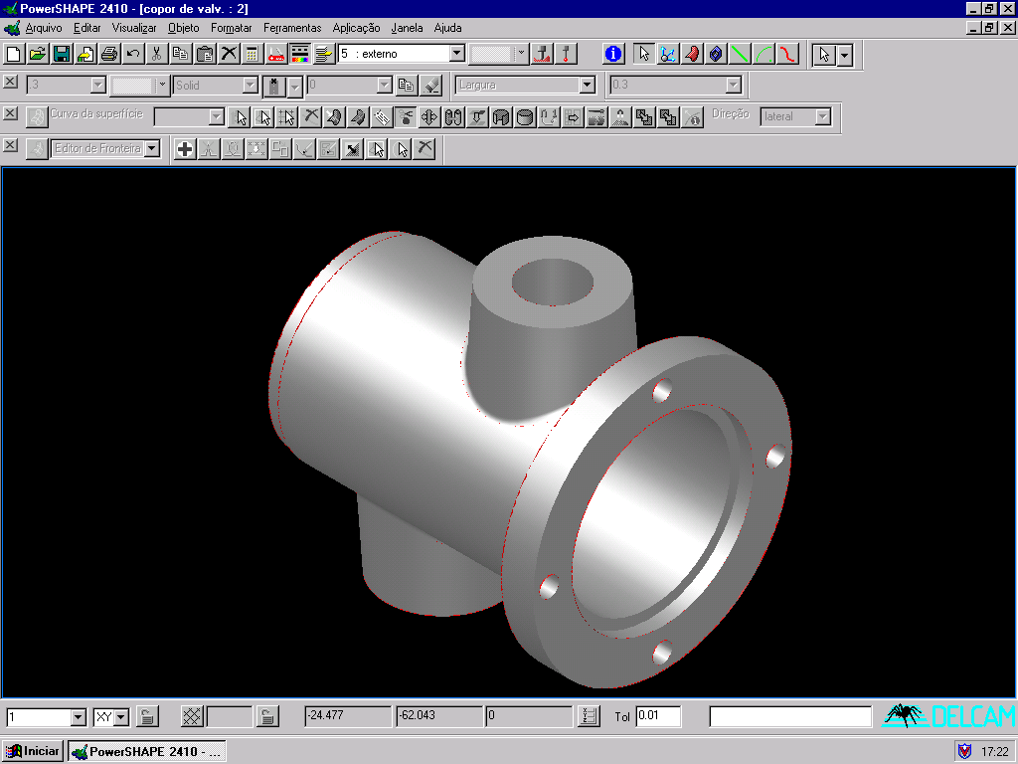
PowerShape

